Slide 1
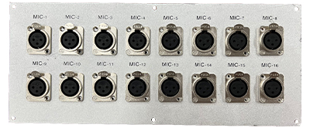
MULTI MIC JACK PANEL
MJP016
마이크용
용도 : 마이크용
재질 : 알루미늄
외형규격(W x H)mm : 310 x 130
커넥터: : XLR
재크수 : 16
접속방식 : 삽입형
무게 : 0.51kg

